Slide 1
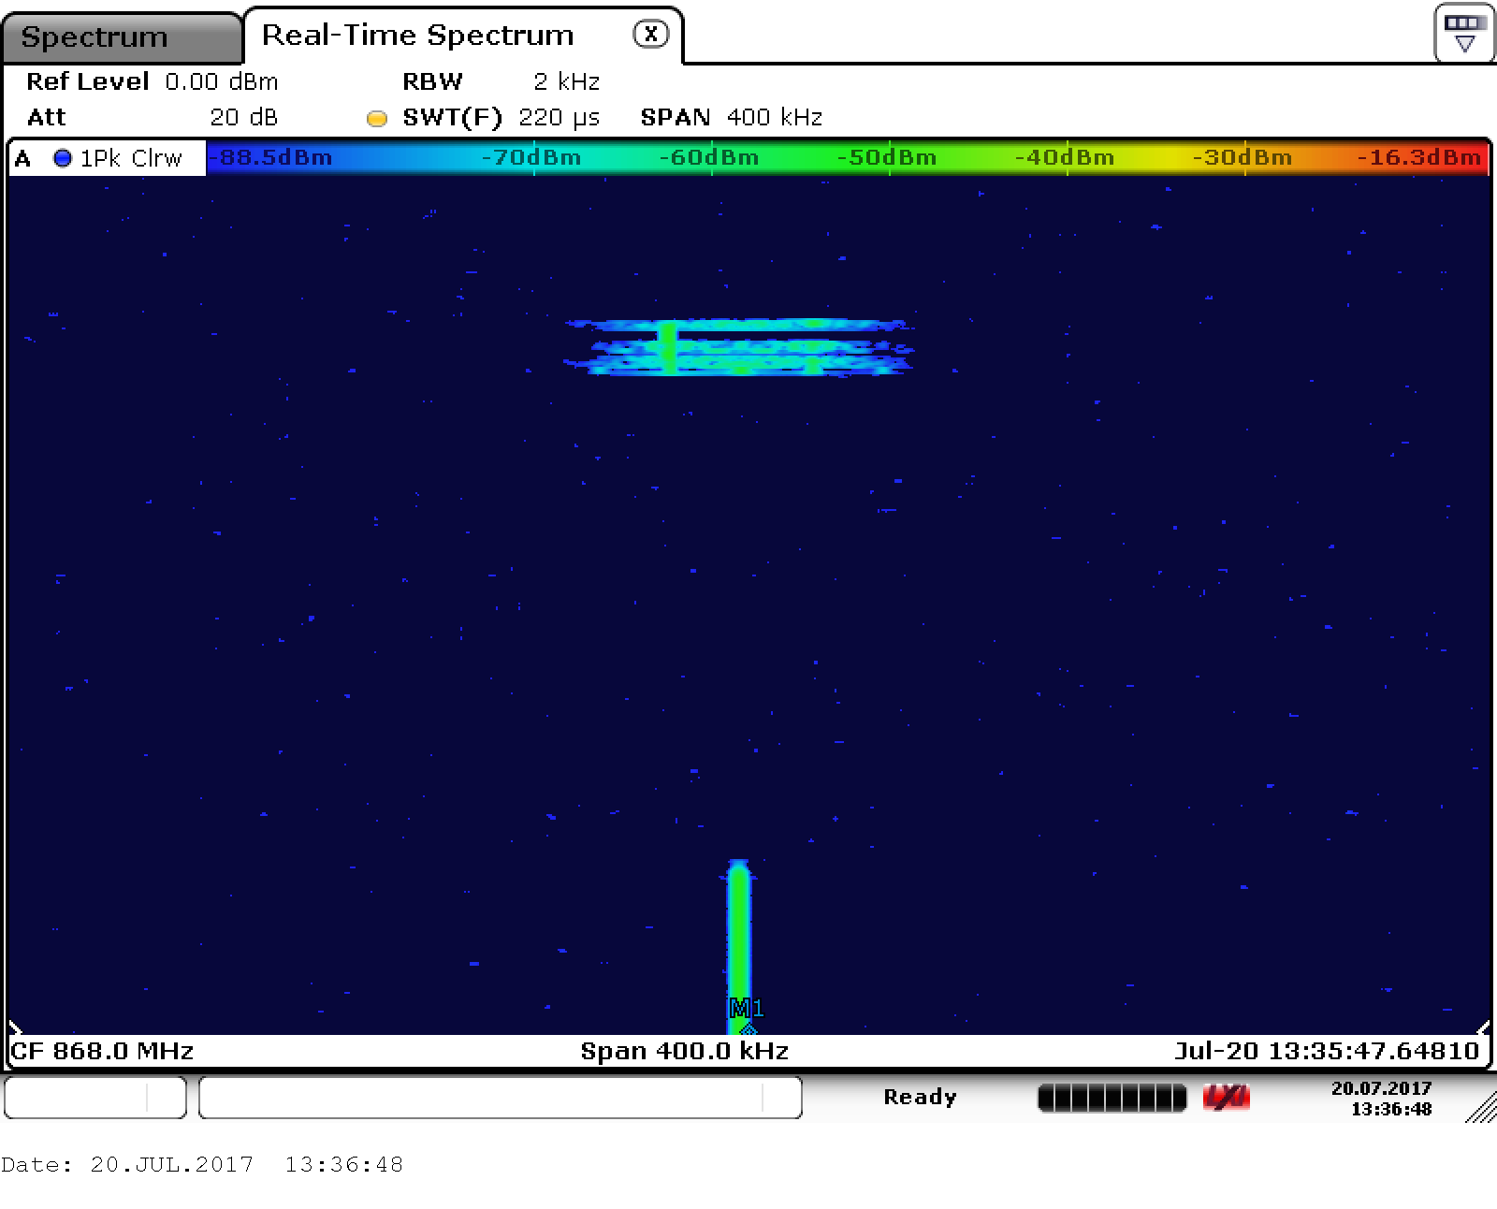
Antwort
Störsignal

